Slide 1
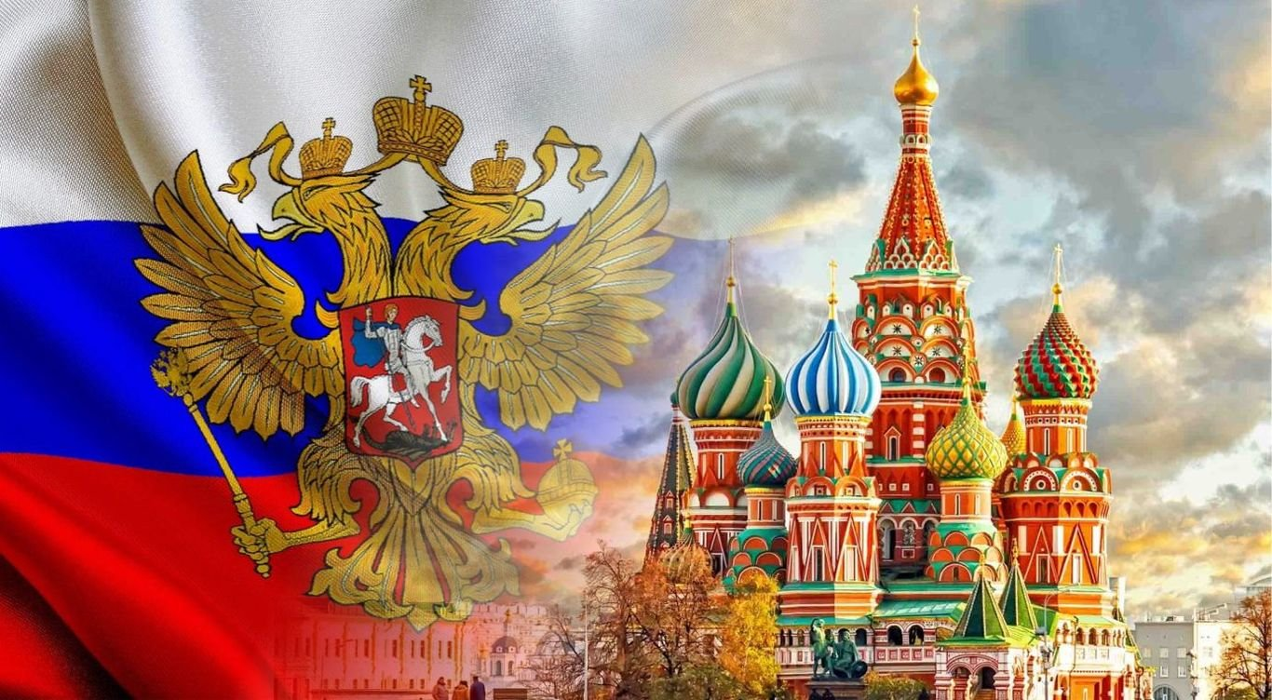
ГОСУДАРСТВЕННЫЕ
СИМВОЛЫ РОССИИ

Slide 2
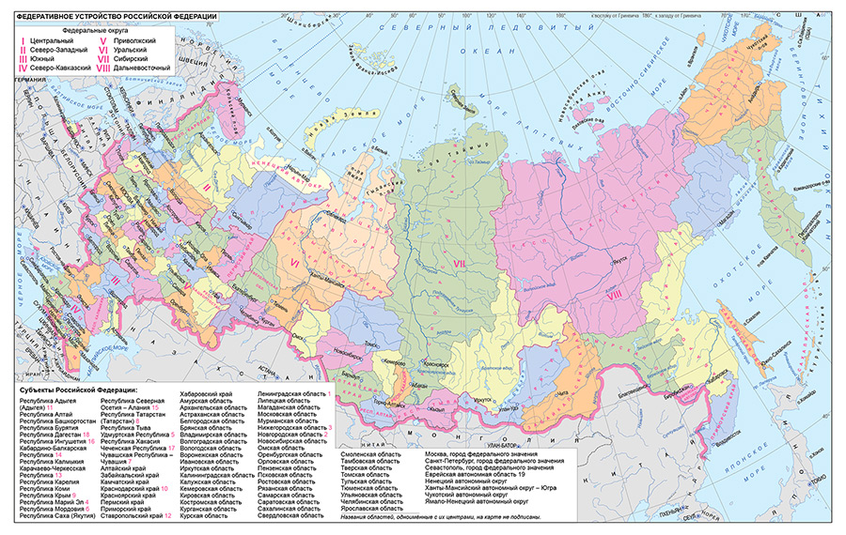
Россия — это объединение многих республик, краёв, областей, округов..
Все они части нашей единой большой страны.

Slide 3
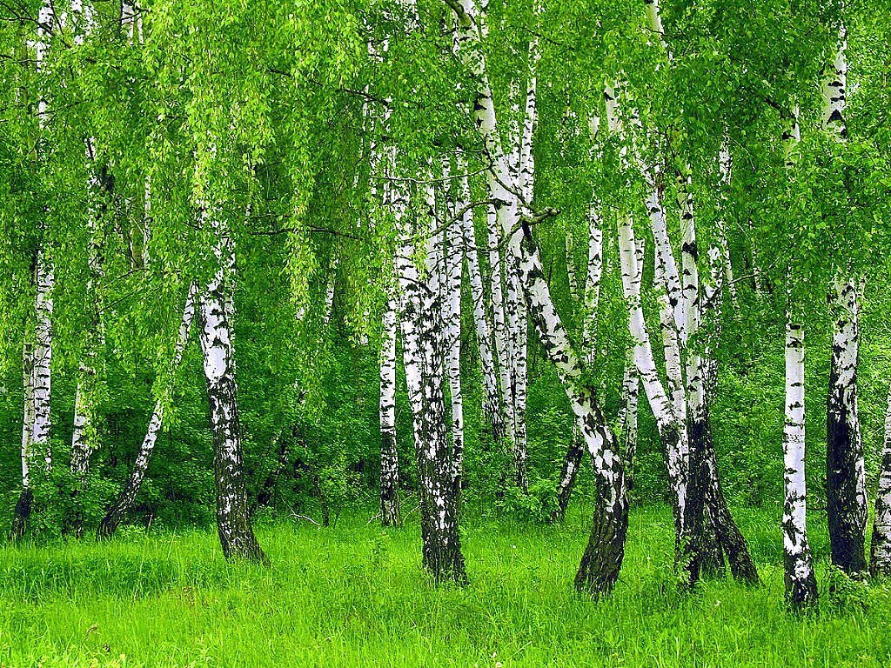
Бескрайние просторы полей и белые берёзы наших лесов – это символы России, символы нашей Родины.

Slide 4
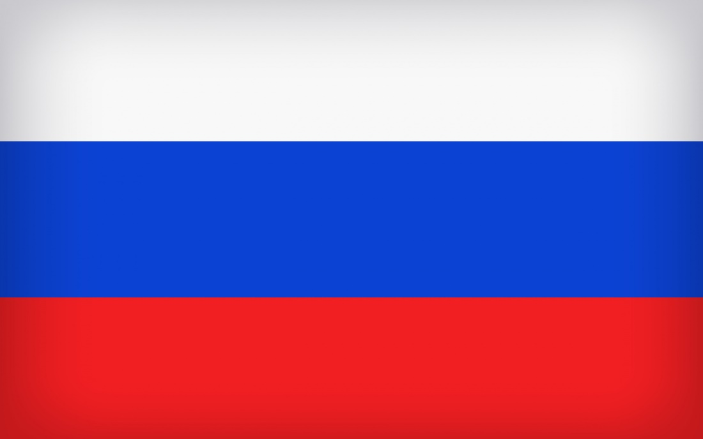
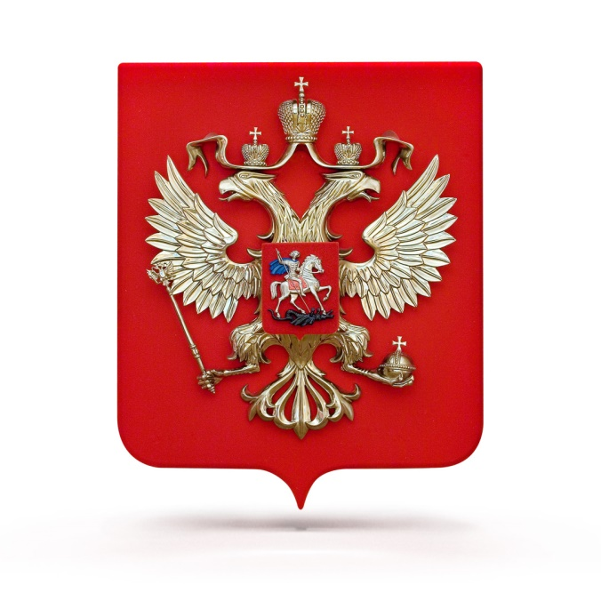
Государственный герб,
Государственный флаг
и Государственный гимн –
символы Российской Федерации

Slide 5
У России величавой
На гербе орел двуглавый,
Чтоб на запад , на восток
Он смотреть бы сразу мог.
Сильный, мудрый он
и гордый,
Он – России дух свободный.

Slide 6
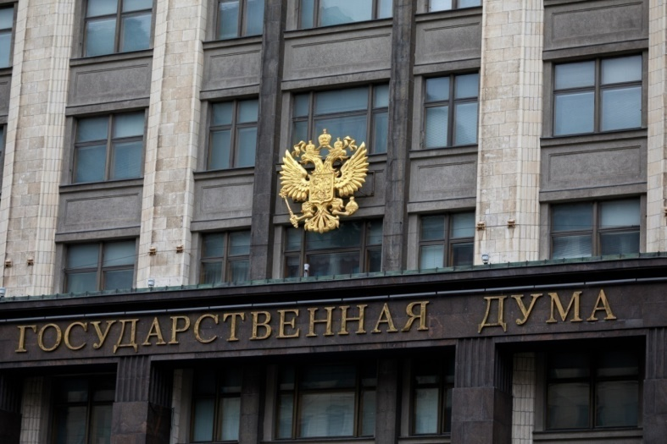
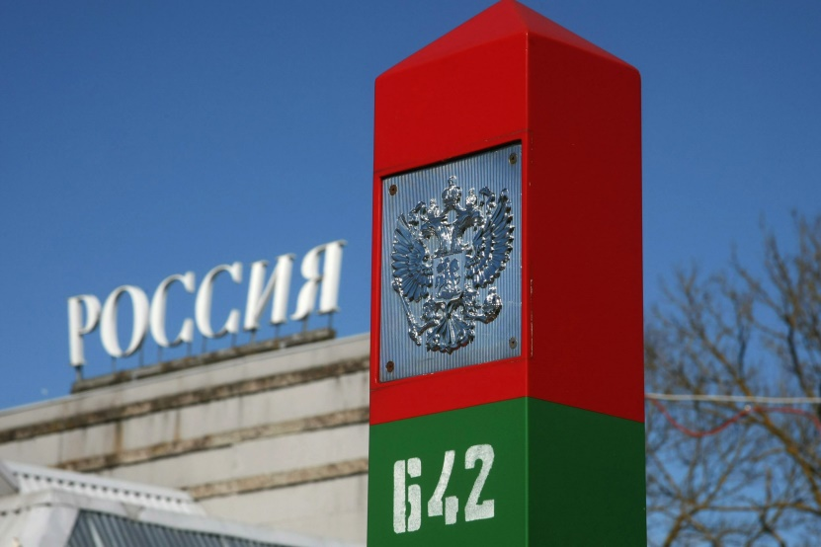
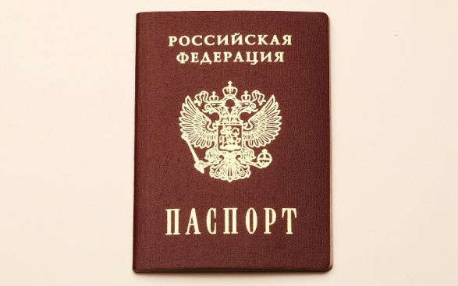
Изображения государственного герба

Slide 7
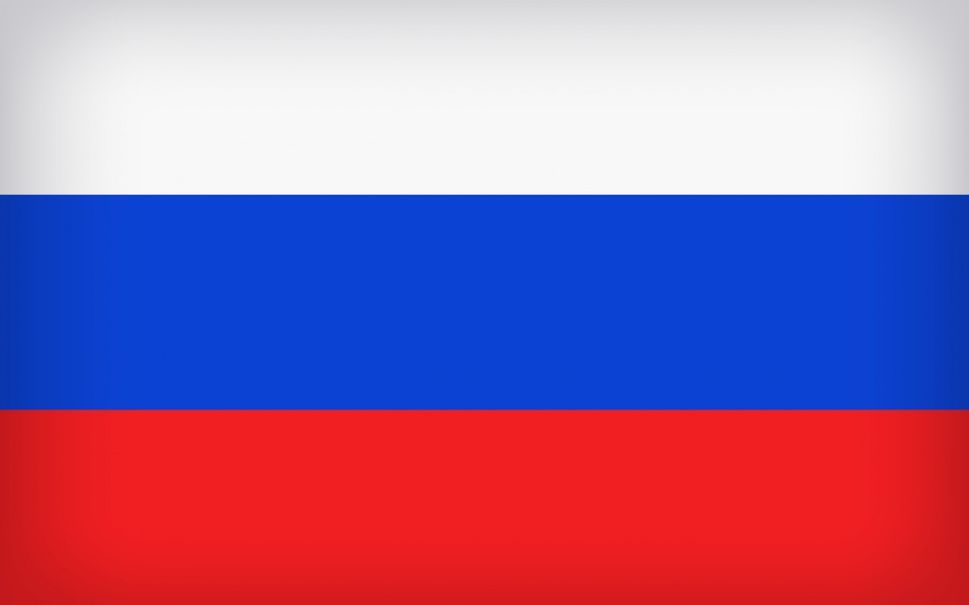
Три цвета: белый, синий, красный
На нашем флаге не напрасно.
Цвет чистоты –чудесный белый.
Цвет синий –неба символ смелый,
Цвет красный – это символ чести,
Под этим флагом все мы вместе,
В России каждый понимает:
Флаг россиян объединяет.

Slide 8
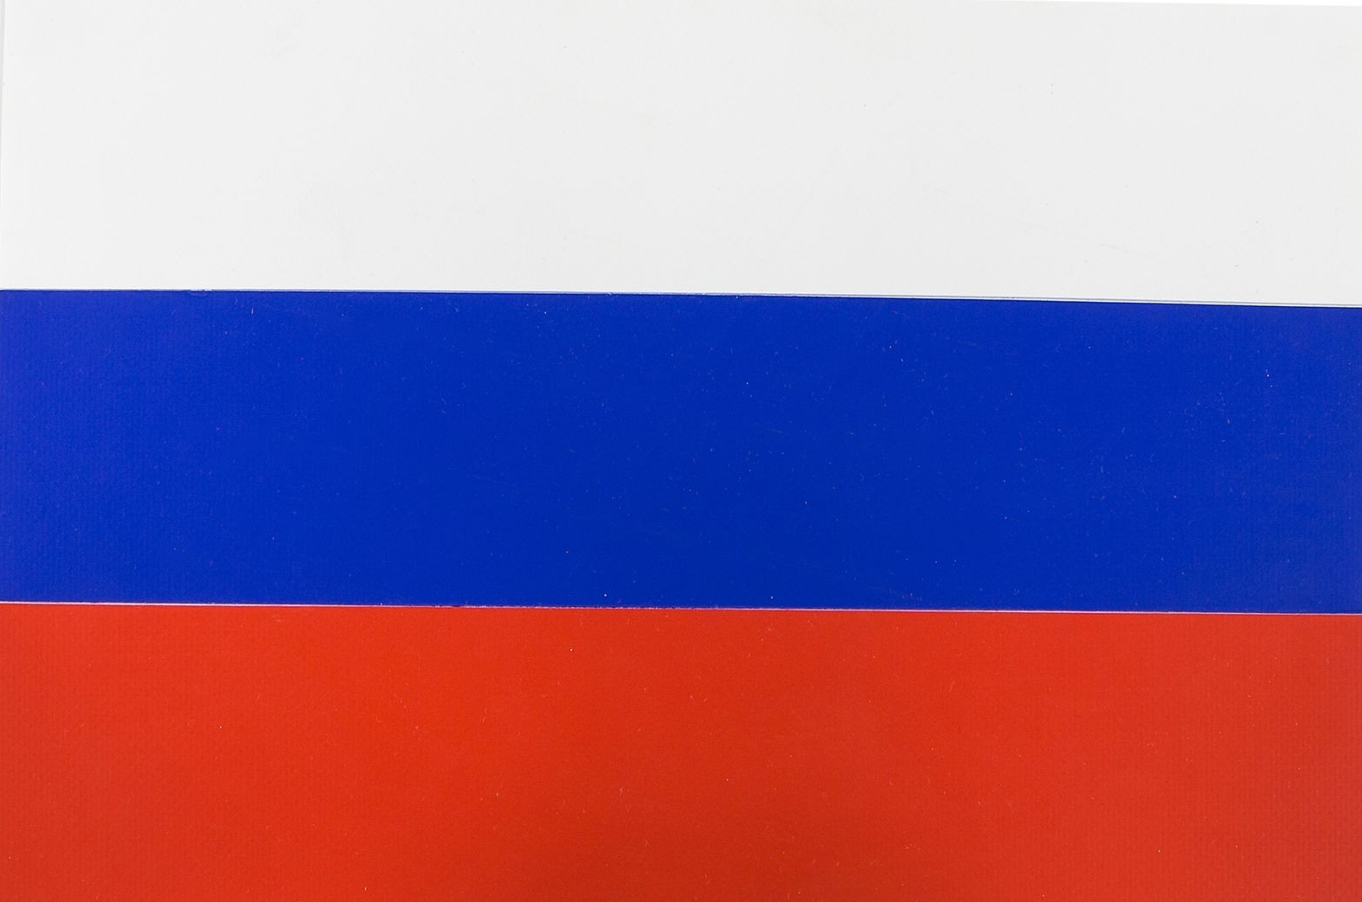
Значение цветов флага России
Белый – свобода, благородство, мир
Синий – небо, вера, духовность
Красный – отвага, мужество, героизм

Slide 9
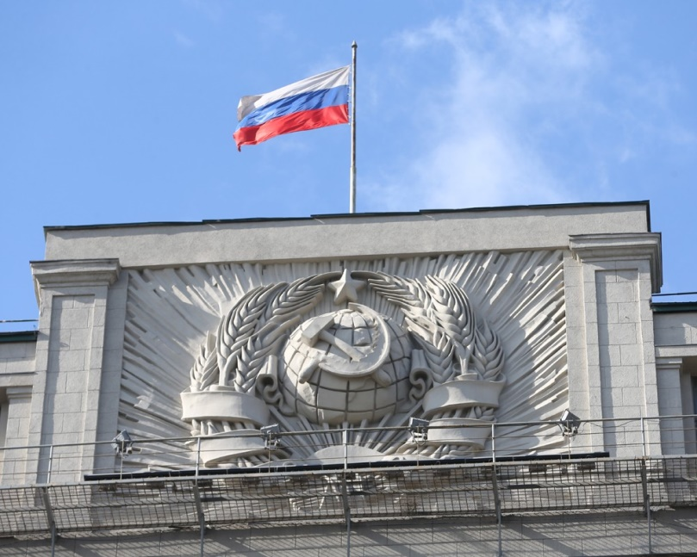
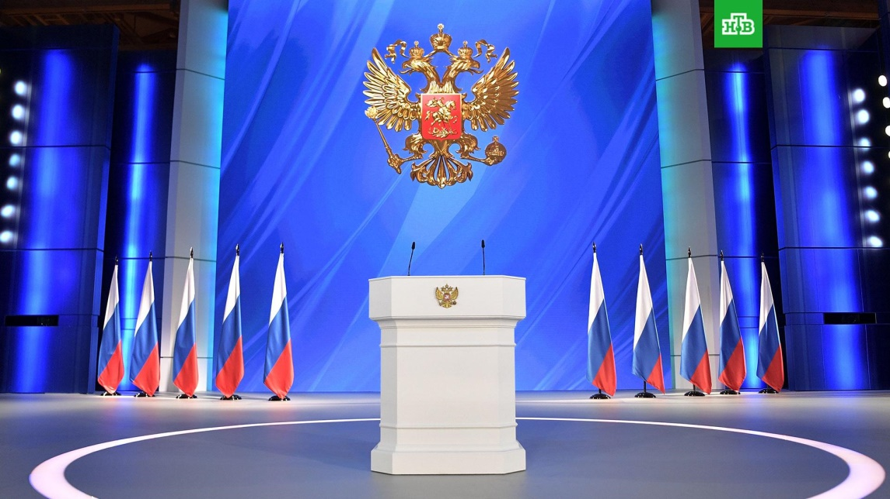
Государственный флаг Российской Федерации
постоянно поднят на зданиях органов власти нашей страны.
Его поднимают также во время официальных
церемоний и торжественных мероприятий.

Slide 10
Гимн является
официальным
Государственным
символом.
Это музыкально-поэтическое
воплощение
страны и ее народа,

Slide 11
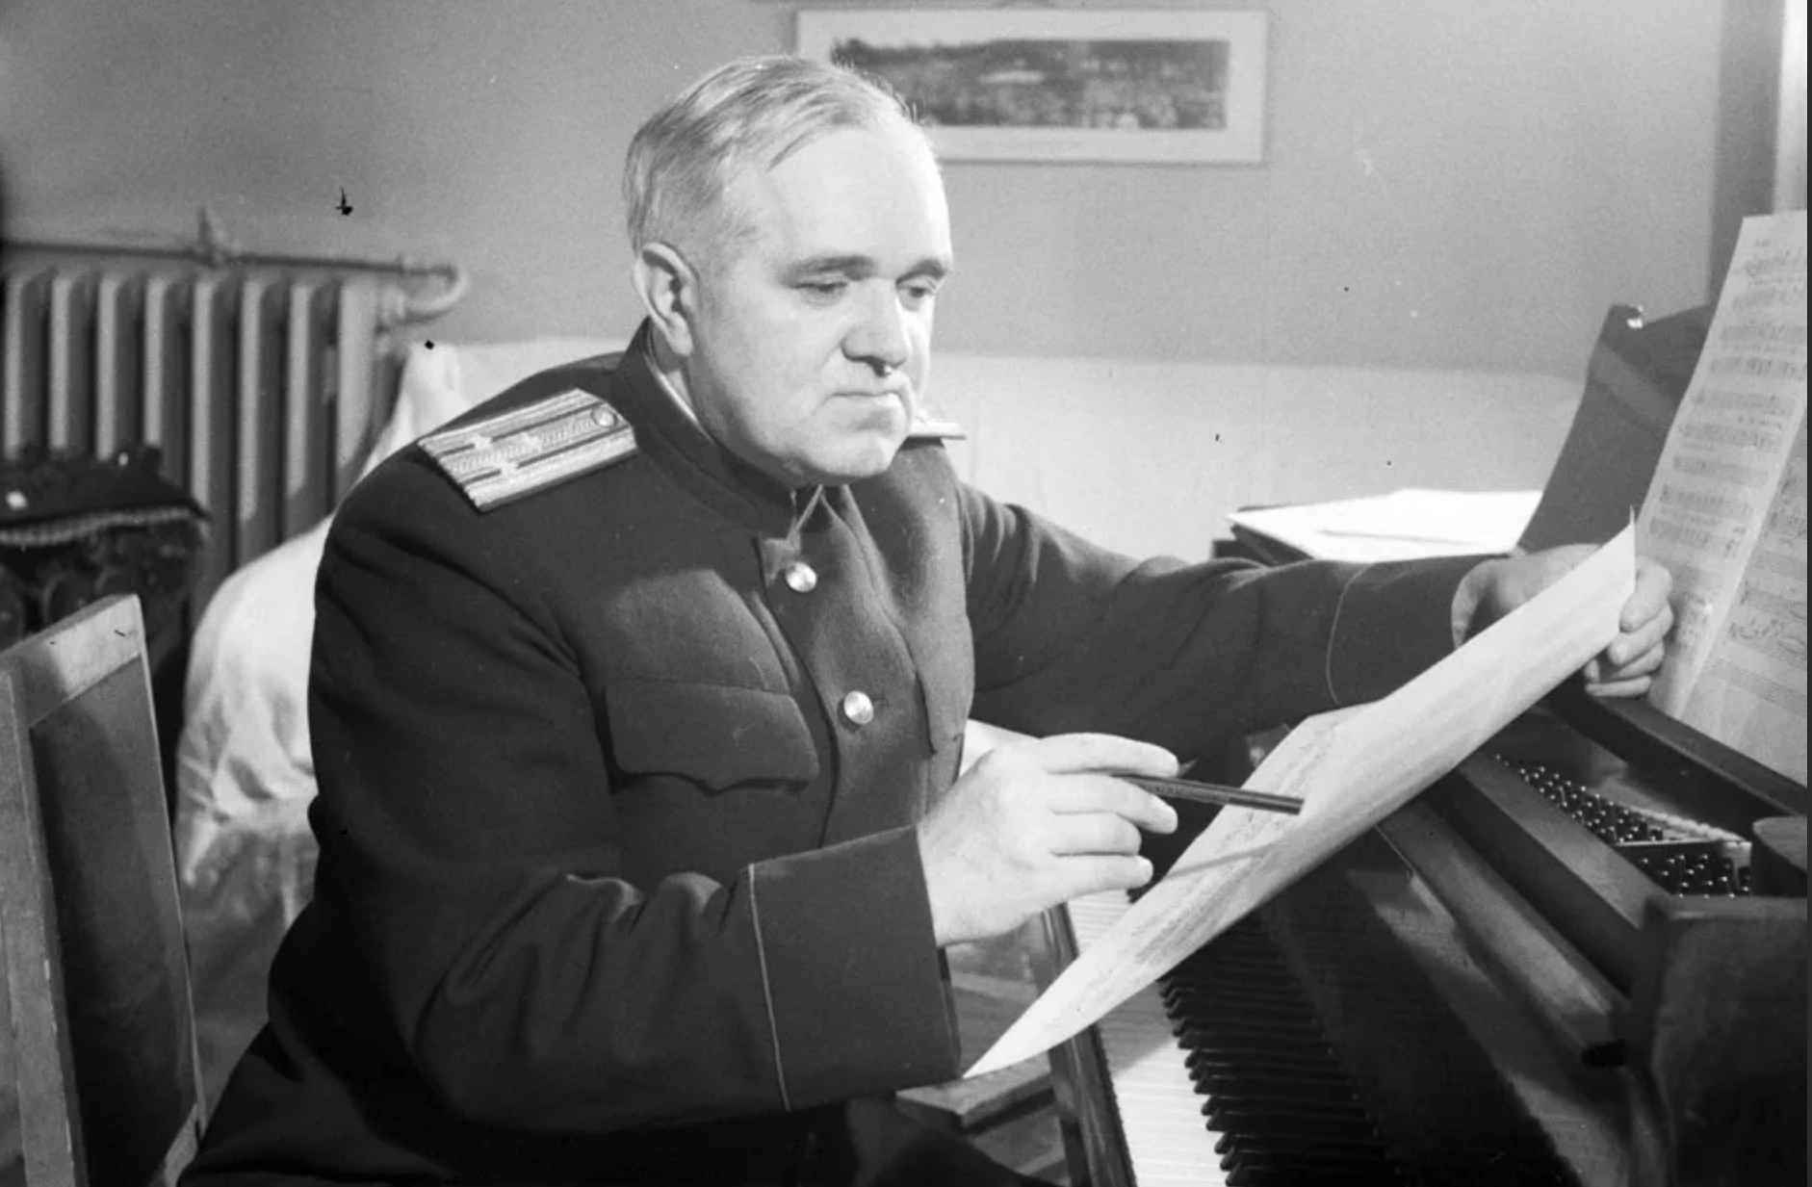
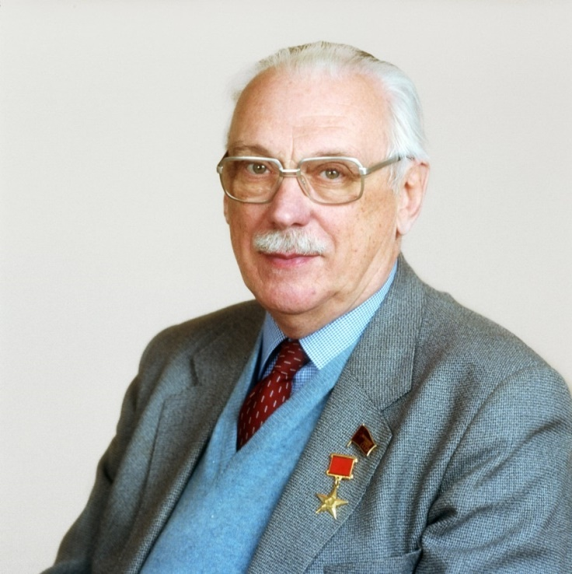
АВТОРЫ ГИМНА РОССИЙСКОЙ ФЕДЕРАЦИИ
композитор
Александр Александров
поэт
Сергей Михалков

Slide 12
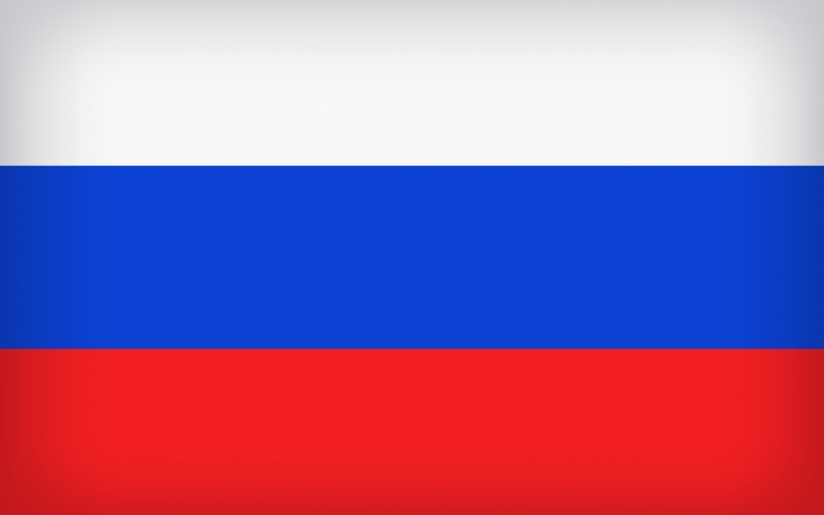
Герб, флаг, гимн – символы России. Каждый гражданин должен с уважением относиться к символам государства. Это означает уважение к своей Родине.

